Slide 1
Τεχνική Ψιμυθίωσης Θεαμάτων
Ανοικτά Ακαδημαϊκά Μαθήματα στο ΤΕΙ Αθήνας
Ενότητα 2: Αρχαιοελληνικό μακιγιάζ
Μικελάτου Ευθυμία
Αισθητικός Κοσμητολόγος B.Sc., M.Sc.
Τμήμα Αισθητικής και Κοσμητολογίας
Το περιεχόμενο του μαθήματος διατίθεται με άδεια Creative Commons εκτός και αν αναφέρεται διαφορετικά | Το έργο υλοποιείται στο πλαίσιο του Επιχειρησιακού Προγράμματος «Εκπαίδευση και Δια Βίου Μάθηση» και συγχρηματοδοτείται από την Ευρωπαϊκή Ένωση (Ευρωπαϊκό Κοινωνικό Ταμείο) και από εθνικούς πόρους.

Slide 2
Αρχαιοελληνικό Μακιγιάζ
www.metmuseum.org
Emile Gilliéron fils (Swiss, b. Greece, 1885–1939), Reproduction of the "Ladies in Blue" fresco from Knossos (detail), 1927. The Metropolitan Museum of Art, New York, Dodge Fund, 1927 (27.251). Image © The Metropolitan Museum of Art, New York

Slide 3
Η αρχαία Ελληνίδα
Ο κωμωδιογράφος Αντιφάνης, έτσι περιγράφει με ακρίβεια τα στάδια
της καλλωπιστικής προετοιμασίας μιας κομψής γυναίκας
«καθαρίζεται πρώτα..., τρίβει το δέρμα της, χτενίζεται, σπογγίζει το σώμα της, πλένεται, καθρεφτίζεται, ντύνεται, αρωματίζεται, στολίζεται, αλείφεται με πομάδες»
https://socials-la-wiki.wikispaces.com/Greek+Fashion

Slide 4
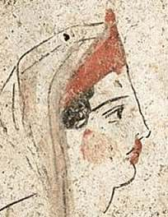
Αρχαία ψιμύθια 1/3
Οι αρχαίες Ελληνίδες χρησιμοποιούσαν κρέμες για ν’ ασπρίσουν τα μάγουλα, ψιμύθια, βαφές, για τα φρύδια και τις βλεφαρίδες.
Για το βάψιμο του προσώπου και των χειλιών χρησιμοποιούσαν επίσης σκόνη χένας, χυμό από μούρο, μολύβια ή την ρίζα του φυτού αλκέα (μολόχα).
Στα χείλη και στα μάγουλα έβαζαν ώχρα, ρεαλγάριο, σκόνη χένας, χυμούς από μούρο και άκανθα.
Ορισμένα από αυτά ήταν αναμεμιγμένα με έλαια και κρέμες.
https://socials-la-wiki.wikispaces.com/Greek+Fashion

Slide 5
Αρχαία ψιμύθια 2/3
Ο κερουσίτης ή ανθρακικός μόλυβδος, δηλ. το ψιμύθιο, πούδρα προσώπου.
Το μίλτον, φύκιον, ρουζ για το πρόσωπο.
Το φούμο για τα φρύδια.
Το στίμμι, αντιμόνιο, για τα βλέφαρα.
Το άσβολον, για τις βλεφαρίδες ή μίγμα από ασπράδι αβγού.

Slide 6
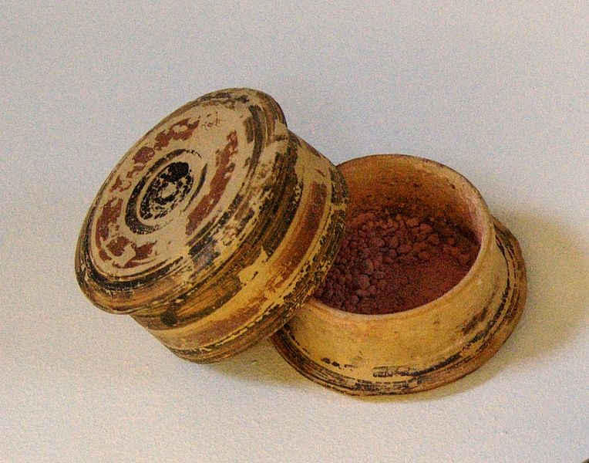
Αρχαία ψιμύθια 3/3
Μυραλοιφές από λουλούδια και φυτά.
Έλαια: Καρυδέλαιο, φοινικέλαιο, θυμαρέλαιο, μαστιχέλαιο.
Χριστήρες: εργαλεία για τα καλλυντικά.
Αποτριχωτικές κρέμες από ασβέστη και αρσενικό.
Πυξίδα, δοχείο αποθήκευσης
των αρχαίων ψιμυθίων
Corinthian pyxis with a red make-up powder. Found in a tomb from the 5th c. BC. από Bibi Saint-Pol
διαθέσιμο ως κοινό κτήμα

Slide 7
Ψιμυθίωση στην Αρχαία Ελλάδα Α. ΟΡΙΖΟΝΤΙΟ 1/2
Μάτια: Οι γραμμές του eye-liner(μαύρο χρώμα) παχιές, οριζόντιες, τραβηγμένες. Το κενό που σχηματίζουν βάφεται με άσπρη σκιά. Τα χρώματα των σκιών είναι καφέ ή σκούρα μπλε, με λευκή σκιά ακριβώς κάτω από την εξωτερική γωνία του φρυδιού. Το μακιγιάζ αρχίζει από τον έσω κανθό (πολύ τονισμένο) και σταματά στην ίδια ευθεία. Προσθέτουμε ψεύτικες βλεφαρίδες.
Μέικ απ: πολύ ανοιχτό, σχεδόν λευκό, ανάλογα με το ρόλο μπορεί να χρησιμοποιηθεί πούδρα ανοιχτή περλέ.

Slide 8
Ψιμυθίωση στην Αρχαία Ελλάδα Α. ΟΡΙΖΟΝΤΙΟ 2/2
Φρύδι: Συχνά διορθώνεται το φυσικό αν δεν είναι αρκετά οριζόντιο. Βάφεται μαύρο και τραβιέται όσο και οι γραμμές του eye-liner.
Ρουζ: Τόνοι του καφέ τοποθετούνται χαμηλά από την εξωτερική γωνία των χειλιών μέχρι το μέσο του αυτιού για να λεπταίνει το πρόσωπο.
Χείλη: Τόνοι του καφέ, χείλη αρκετά σαρκώδη, χωρίς υπερβολή.

Slide 9
Α. Οριζόντιο

Slide 10
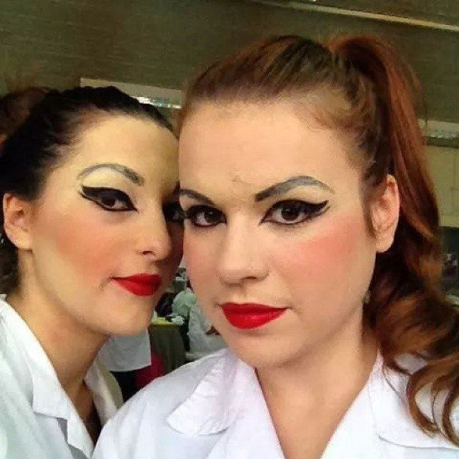
Ψιμυθίωση στην Αρχαία Ελλάδα Β.ΑΝΟΔΙΚΟ 1/2
Κυρίως για γυναίκες και για τον χορό.
Μέικ απ, ρουζ, χείλη: το ίδιο με το οριζόντιο.
Μάτια: Χαρακτηριστικές οι γραμμές eye-liner,παχιές και ανοδικές, ο έσω κανθός κατεβαίνει πολύ για να ανεβάσει την εξωτερική γωνία.
«Performing Arts Make up through the centuries»
Από την παράσταση στις 30 Μαρτίου 2014
στο ΤΕΙ Αθήνας από φοιτητές του τμήματος
Αισθητικής & Κοσμητολογίας

Slide 11
Ψιμυθίωση στην Αρχαία Ελλάδα Β.ΑΝΟΔΙΚΟ 2/2
Ανάμεσα στις γραμμές του eye-liner λευκή σκιά.
Φρύδι: Διορθώνεται το φυσικό δίνοντάς του ανοδικότητα αλλά χωρίς υπερβολή, είναι παχύ και βάφεται μαύρο.

Slide 12
Β. Ανοδικό

Slide 13
Ψιμυθίωση στην Αρχαία Ελλάδα Γ. ΣΤΡΟΓΓΥΛΟ
Για κωμικούς και σατυρικούς ρόλους.
Μέικ απ: το ίδιο με το οριζόντιο και ανοδικό.
Φρύδι: Παχύ, κατεβασμένο στις άκρες στρογγυλό. Αν είναι απαραίτητο σβήνεται το παλιό.
Μάτι: Χαρακτηριστικές γραμμές eye-liner ενωμένες στους κανθούς δίνουν τον αίσθηση κύκλου. Η σκιά μπαίνει κυκλικά σε ζωηρά χρώματα. Σχεδιάζονται βλεφαρίδες.
Ρουζ: Δύο κύκλοι στα μάγουλα με έντονο χρώμα.
Χείλη: Βαμμένα κόκκινα. Πρέπει να φαίνονται στρογγυλά χωρίς όμως υπερβολή, κυρίως στο ανδρικό θεατρικό μακιγιάζ.

Slide 14
Γ. Στρογγυλό

Slide 15
Κλασική Αρχαιότητα, Αθήνα 5ος π.Χ.
www.fashioningthepast.com

Slide 16
Βιβλιογραφία
Τσιγώνια Αλεξάνδρα - Μικελάτου Έφη,
Μακιγιάζ Παραστατικών Τεχνών-Τεχνική Προσθετικών υλικών. (2010). Αθήνα, εκδόσεις Δεσμός.

Slide 17
Τέλος Ενότητας

Slide 18
Σημειώματα

Slide 19
Σημείωμα Αναφοράς
Copyright Τεχνολογικό Εκπαιδευτικό Ίδρυμα Αθήνας, Ευθυμία Μικελάτου 2014. Ευθυμία Μικελάτου. «Τεχνική Ψιμυθίωσης Θεαμάτων. Ενότητα 2: Αρχαιοελληνικό μακιγιάζ». Έκδοση: 1.0. Αθήνα 2014. Διαθέσιμο από τη δικτυακή διεύθυνση: ocp.teiath.gr.

Slide 20
Σημείωμα Αδειοδότησης
Το παρόν υλικό διατίθεται με τους όρους της άδειας χρήσης Creative Commons Αναφορά, Μη Εμπορική Χρήση Παρόμοια Διανομή 4.0 [1] ή μεταγενέστερη, Διεθνής Έκδοση. Εξαιρούνται τα αυτοτελή έργα τρίτων π.χ. φωτογραφίες, διαγράμματα κ.λ.π., τα οποία εμπεριέχονται σε αυτό. Οι όροι χρήσης των έργων τρίτων επεξηγούνται στη διαφάνεια «Επεξήγηση όρων χρήσης έργων τρίτων».
Τα έργα για τα οποία έχει ζητηθεί άδεια αναφέρονται στο «Σημείωμα Χρήσης Έργων Τρίτων».
[1] http://creativecommons.org/licenses/by-nc-sa/4.0/
Ως Μη Εμπορική ορίζεται η χρήση:
που δεν περιλαμβάνει άμεσο ή έμμεσο οικονομικό όφελος από την χρήση του έργου, για το διανομέα του έργου και αδειοδόχο
που δεν περιλαμβάνει οικονομική συναλλαγή ως προϋπόθεση για τη χρήση ή πρόσβαση στο έργο
που δεν προσπορίζει στο διανομέα του έργου και αδειοδόχο έμμεσο οικονομικό όφελος (π.χ. διαφημίσεις) από την προβολή του έργου σε διαδικτυακό τόπο
Ο δικαιούχος μπορεί να παρέχει στον αδειοδόχο ξεχωριστή άδεια να χρησιμοποιεί το έργο για εμπορική χρήση, εφόσον αυτό του ζητηθεί.

Slide 21
Επεξήγηση όρων χρήσης έργων τρίτων
©
Δεν επιτρέπεται η επαναχρησιμοποίηση του έργου, παρά μόνο εάν ζητηθεί εκ νέου άδεια από το δημιουργό.
διαθέσιμο με άδεια CC-BY
Επιτρέπεται η επαναχρησιμοποίηση του έργου και η δημιουργία παραγώγων αυτού με απλή αναφορά του δημιουργού.
διαθέσιμο με άδεια CC-BY-SA
Επιτρέπεται η επαναχρησιμοποίηση του έργου με αναφορά του δημιουργού, και διάθεση του έργου ή του παράγωγου αυτού με την ίδια άδεια.
διαθέσιμο με άδεια CC-BY-ND
Επιτρέπεται η επαναχρησιμοποίηση του έργου με αναφορά του δημιουργού.
Δεν επιτρέπεται η δημιουργία παραγώγων του έργου.
διαθέσιμο με άδεια CC-BY-NC
Επιτρέπεται η επαναχρησιμοποίηση του έργου με αναφορά του δημιουργού.
Δεν επιτρέπεται η εμπορική χρήση του έργου.
διαθέσιμο με άδεια CC-BY-NC-SA
Επιτρέπεται η επαναχρησιμοποίηση του έργου με αναφορά του δημιουργού
και διάθεση του έργου ή του παράγωγου αυτού με την ίδια άδεια.
Δεν επιτρέπεται η εμπορική χρήση του έργου.
διαθέσιμο με άδεια CC-BY-NC-ND
Επιτρέπεται η επαναχρησιμοποίηση του έργου με αναφορά του δημιουργού.
Δεν επιτρέπεται η εμπορική χρήση του έργου και η δημιουργία παραγώγων του.
διαθέσιμο με άδεια
CC0 Public Domain
Επιτρέπεται η επαναχρησιμοποίηση του έργου, η δημιουργία παραγώγων αυτού και η εμπορική του χρήση, χωρίς αναφορά του δημιουργού.
διαθέσιμο ως κοινό κτήμα
Επιτρέπεται η επαναχρησιμοποίηση του έργου, η δημιουργία παραγώγων αυτού και η εμπορική του χρήση, χωρίς αναφορά του δημιουργού.
χωρίς σήμανση
Συνήθως δεν επιτρέπεται η επαναχρησιμοποίηση του έργου.

Slide 22
Διατήρηση Σημειωμάτων
Οποιαδήποτε αναπαραγωγή ή διασκευή του υλικού θα πρέπει να συμπεριλαμβάνει:
το Σημείωμα Αναφοράς
το Σημείωμα Αδειοδότησης
τη δήλωση Διατήρησης Σημειωμάτων
το Σημείωμα Χρήσης Έργων Τρίτων (εφόσον υπάρχει)
μαζί με τους συνοδευόμενους υπερσυνδέσμους.

Slide 23
Χρηματοδότηση
Το παρόν εκπαιδευτικό υλικό έχει αναπτυχθεί στo πλαίσιo του εκπαιδευτικού έργου του διδάσκοντα.
Το έργο «Ανοικτά Ακαδημαϊκά Μαθήματα στο ΤΕΙ Αθήνας» έχει χρηματοδοτήσει μόνο την αναδιαμόρφωση του εκπαιδευτικού υλικού.
Το έργο υλοποιείται στο πλαίσιο του Επιχειρησιακού Προγράμματος «Εκπαίδευση και Δια Βίου Μάθηση» και συγχρηματοδοτείται από την Ευρωπαϊκή Ένωση (Ευρωπαϊκό Κοινωνικό Ταμείο) και από εθνικούς πόρους.

